Slide 1
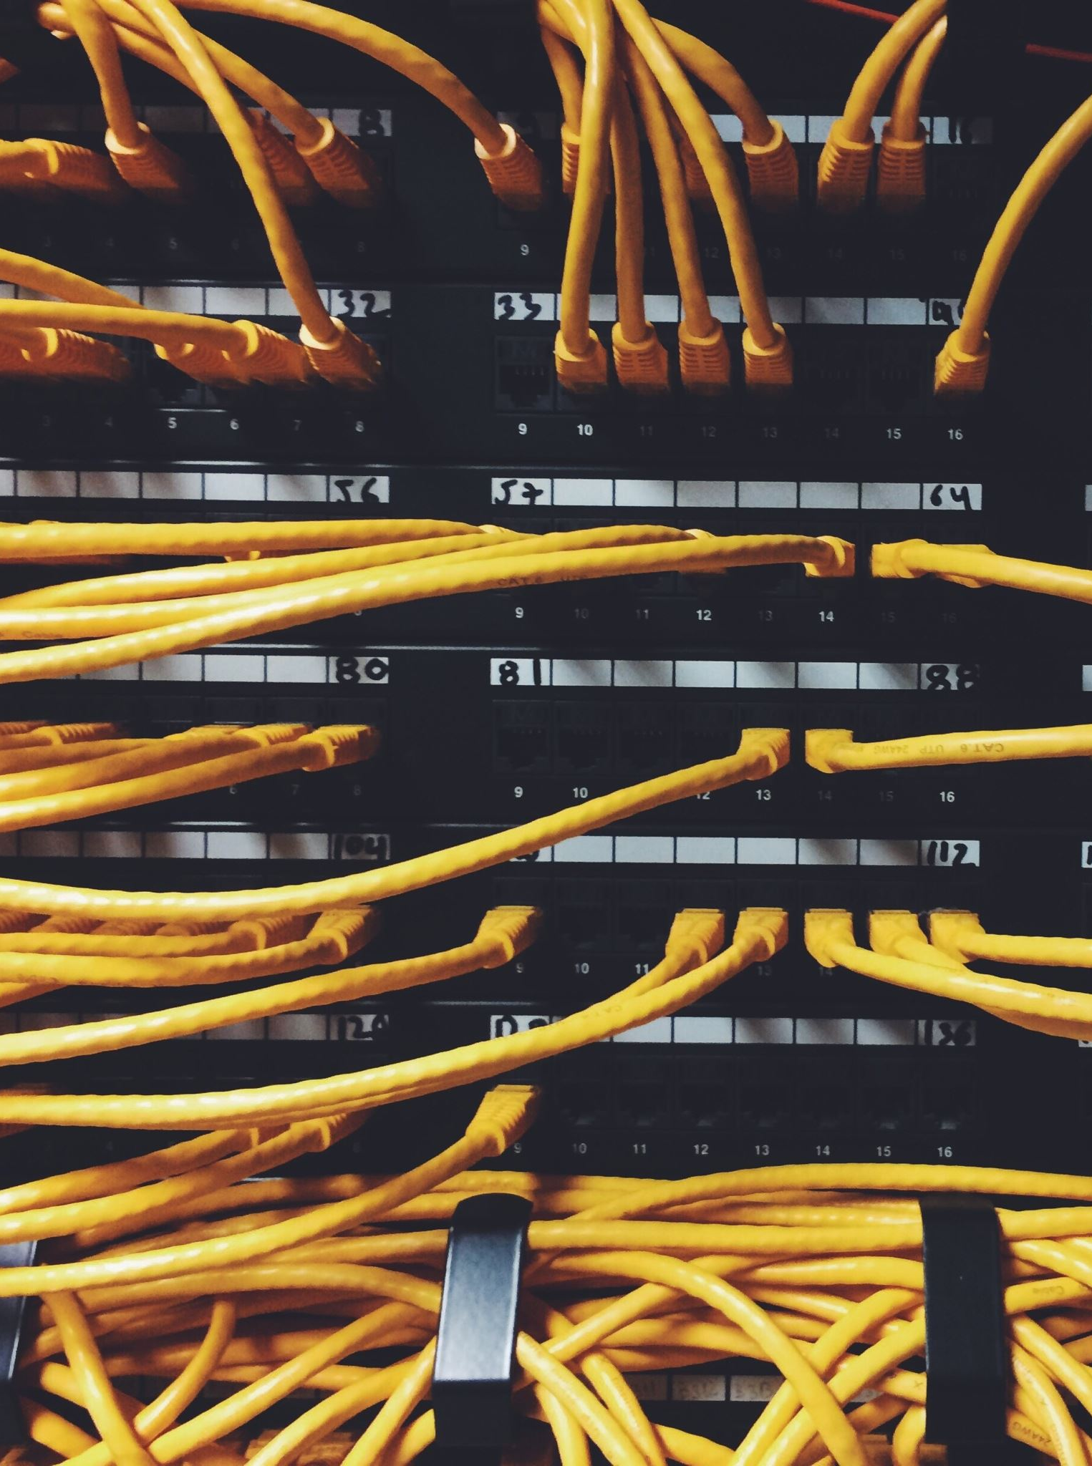
Banco de Dados e Processamento de Sensores (IoT)
Alunos:
Gabriel Pasquarelli – 222.200.11-5
Gabriel Vieira Lima – 22.220.012-3
Vitor Augusto – 222.220.005-7

Slide 2
Introdução aos Banco de dados
Nesta era da informação, estamos cercados por uma quantidade imensa de dados em todos os aspectos de nossas vidas. Esses dados são vitais para o funcionamento de organizações, governos, indústrias e até mesmo para as nossas interações diárias. No entanto, a mera coleta de dados não é suficiente. É fundamental ter um sistema eficiente para armazenar, gerenciar e acessar essas informações valiosas. E é aí que o Banco de Dados desempenha um papel fundamental.

Slide 3
Importância do Banco de Dados
O Banco de Dados é um elemento essencial no mundo moderno. Ele nos permite armazenar e organizar grandes volumes de dados, facilitando o acesso e a recuperação dessas informações de maneira rápida e eficiente. Imagine a quantidade de dados que são gerados diariamente em transações comerciais, redes sociais, pesquisas científicas, registros médicos e muito mais. Sem um sistema de Banco de Dados robusto, seria quase impossível lidar com essa enorme quantidade de informações e extrair valor delas.

Slide 4
Função Principal
A função principal de um Banco de Dados é armazenar, gerenciar e fornecer acesso aos dados. Ele atua como um repositório centralizado para as informações, permitindo que sejam organizadas em estruturas lógicas e relacionamentos definidos. Além disso, o Banco de Dados fornece mecanismos para consultar, manipular e atualizar esses dados, tornando-os disponíveis quando e onde necessário.

Slide 5
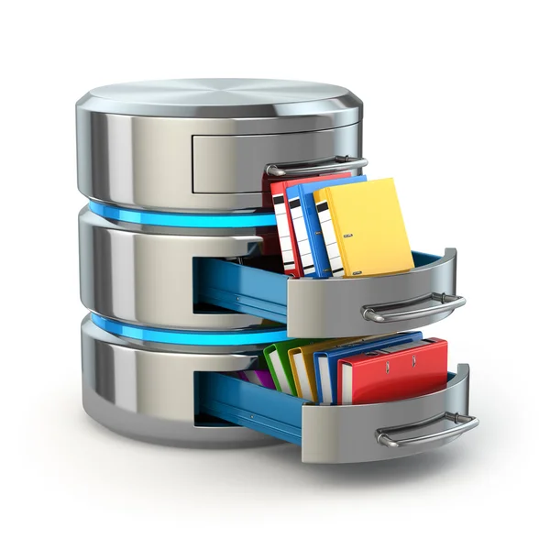
Principais Tipos de Banco de Dados
1 - Banco de Dados Relacional
2 - Banco de Dados NoSQL
3 - Banco de Dados de Séries Temporais
4 - Banco de Dados Orientado a Grafos

Slide 6
Principais Tipos de Banco de Dados
Modelo Relacional (1980)
Orientado a Grafos (2000)
NoSQL (2008)
Series Temporais (2017)

Slide 7
Internet das Coisas (IoT)
A Internet das Coisas (IoT) refere-se a uma rede de dispositivos físicos interconectados que coletam e trocam dados através da internet. Esses dispositivos são incorporados a uma variedade de objetos do nosso cotidiano, como eletrodomésticos, veículos, dispositivos de saúde, sensores ambientais, entre outros. A IoT permite que esses objetos se comuniquem e interajam uns com os outros, fornecendo uma vasta quantidade de informações úteis e inteligência contextual.

Slide 8
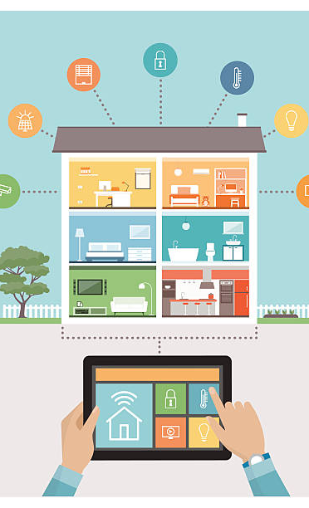
Exemplos
A IoT pode ser encontrada em diversas áreas, como residências inteligentes, cidades inteligentes, indústrias, agricultura de precisão, saúde digital e muito mais. Por exemplo, sensores em uma residência inteligente podem coletar dados de temperatura, iluminação e movimento, permitindo o controle remoto desses dispositivos e a automação de tarefas.

Slide 9
Importância
A IoT tem o potencial de transformar significativamente diversos setores e oferecer benefícios como eficiência energética, otimização de processos, tomada de decisões baseadas em dados, melhor qualidade de vida, segurança aprimorada e muito mais. No entanto, para aproveitar todo o potencial da IoT, é fundamental o uso eficiente de tecnologias como bancos de dados e processamento de sensores, que permitem a coleta, armazenamento e análise dos dados gerados pelos dispositivos conectados na rede.

Slide 10
Sensores e Coleta de Dados
Os sensores desempenham um papel crucial na IoT, pois são responsáveis por capturar dados do ambiente físico. Esses dispositivos são projetados para detectar e medir informações específicas, como temperatura, umidade, pressão, movimento, luminosidade, entre outros parâmetros relevantes para um determinado contexto.

Slide 11
Possibilidades
Uma das aplicabilidades mais conhecidas dessa tecnologia é o carro autônomo. Isso pode se dever ao fato de que a ideia já era bem explorada na década de 1920 na literatura. É estarrecedora ideia de um transporte que não depende de qualquer piloto para o seu funcionamento de forma segura. O funcionamento, por sua vez, se deve a uma grande quantidade de sensores que dão ao carro os “sentidos” necessários

Slide 12
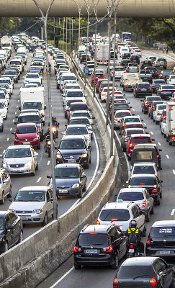
Problema Fundamental do Trânsito
Com IoT será possível resolver o “Problema Fundamental do Trânsito”, que seria o fator humano. Com carros autônomos e semáforos inteligentes ligados a uma rede seria possível tirar o atraso de um motorista para outro.

Slide 13

Curiosidades
A turbina de um avião comercial pode chegar a ter mais 1000 sensores dos mais diversos tipos.
Cada turbina pode gerar mais de 1TB de dados durante um voo médio.
Atualmente apenas uma fração de cerca de 15% desses dados é de fato utilizada (processada).

Slide 14
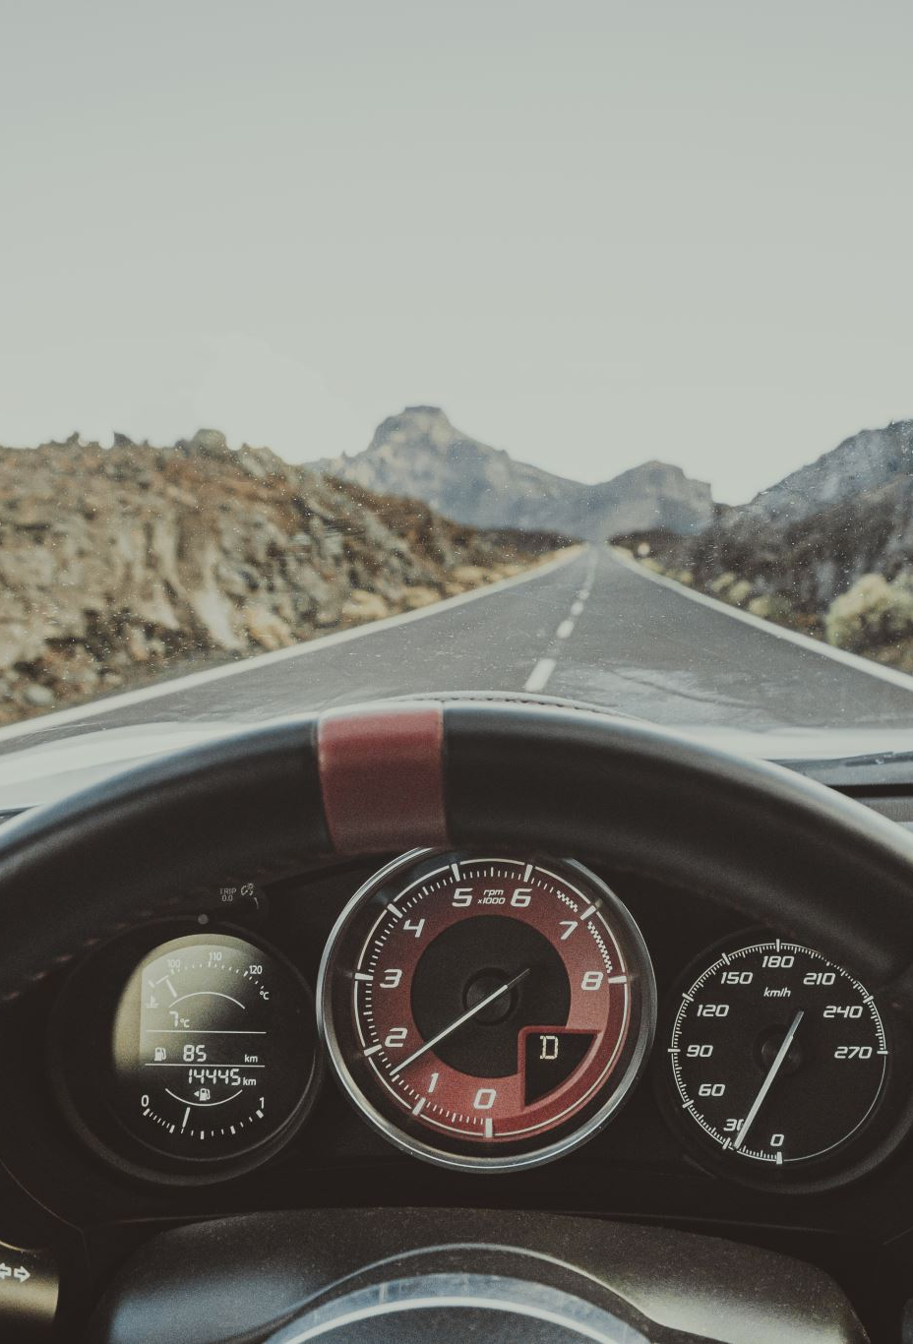
Processamento de Dados
No contexto da condução de um veículo, o condutor precisa interpretar e utilizar uma variedade de dados externos, como:
Informações climáticas
Condições da estrada
Sinais de trânsito
Esses dados são recebidos em tempo real, exigindo que os seres humanos os interpretem para tomar decisões adequadas no controle do veículo. Essa interpretação engloba a aplicação das regras de trânsito em conjunto com a percepção humana.

Slide 15
Processamento de Dados com Sensores
Com avanço da tecnologia e o surgimento dos carros autônomos, que utiliza uma série de sensores para simular o que o ser humano faz por natureza e transformar em conhecimento de máquina. Esses sensores captam uma grande quantidade de dados em tempo real. Os dados são então processados, transmitidos e armazenados em nuvem para analise.
A internet 5G é um passo primordial, pois, utilizando-se de uma frequência de dados mais potente, os dados trafegarão pela internet de forma mais rápida e eficiente, possibilitando uma maior conectividade entre dispositivos e uma maior capacidade de processamento de dados em tempo real.

Slide 16
Processamento de Dados com Sensores
Existem duas opções principais para o armazenamento de dados:
Os RDBMS são ideais para monitorar dados provenientes de sensores IoT.
Os TSDB foram especialmente projetados para gravação, leitura e consulta de dados.
Os bancos de séries temporais oferecem consultas rápidas e eficientes, especialmente em grandes volumes de dados. Isso os torna uma opção altamente eficiente para o armazenamento e a consulta de dados.
Esses elementos são fundamentais para garantir a eficiência e segurança das aplicações de IoT, bem como para extrair o máximo valor dos dados gerados pelos dispositivos conectados. Portanto, é fundamental garantir a precisão e confiabilidade do processamento de dados em IoT.

Slide 17
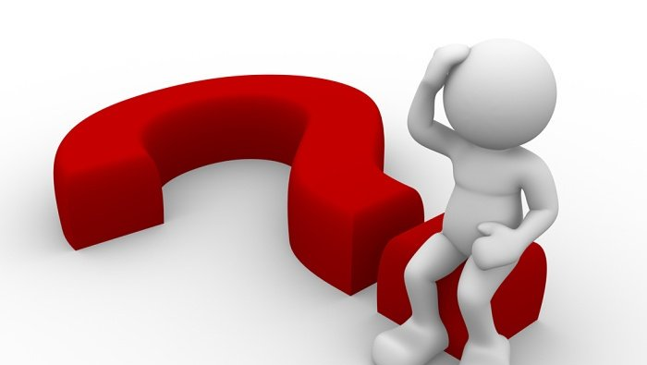
Perguntas e Dúvidas

